Slide 1

STANDART 4. ÖĞRENCİLER
HEPDAK KURUM EĞİTİMİ ÇALIŞTAYI
24 Ekim 2020 - İZMİR
HEPDAK- Özdeğerlendirme Raporu Hazırlama Kılavuzu (Sürüm: 5.0 – 17.12.2019)

Slide 2

STANDARTLAR
Standart 1. Program Amaçları
Standart 2. Program Çıktıları
Standart 3. Eğitim Programı
Standart 4. Öğrenciler
Standart 5. Öğretim Elemanları
Standart 6. Eğitim Yönetimi
Standart 7. Fiziksel Alt Yapı
Standart 8. Sürekli İyileştirme
HEPDAK Kurum Eğitimi Çalıştayı, 24 Ekim 2020, İZMİR

Slide 3
STANDART 4. ÖĞRENCİLER
7 Temel Standart (TS) ve 1 gelişim standardı (GS)olmak üzere toplam 8 alt standardı vardır.
TS.4.1. Programın, öğrenci sayısı konusunda belgeleri olmalıdır
TS.4.2. Değişim programlarında izlenen politikalar ayrıntılı olarak tanımlanmış ve uygulanıyor olmalıdır. Kurum ve/veya program tarafından başka kurumlarla yapılacak anlaşmalar ve kurulacak ortaklıklar ile hareketliliği teşvik edecek ve sağlayacak önlemler alınmalıdır.
T.S.4.3. Öğrenciler için akademik ve kariyer danışmanlık sistemi oluşturulmalı, işletilmeli, düzenli olarak raporlanmalı ve sonuçları değerlendirilmelidir.
T.S.4.4. Öğrencilerin üniversitenin/kurumun ilgili biriminin yürüttüğü psikolojik danışmanlık ve rehberlik hizmetinden yararlanmaları sağlanmalıdır.
HEPDAK Kurum Eğitimi Çalıştayı, 24 Ekim 2020, İZMİR

Slide 4
STANDART 4. ÖĞRENCİLER
T.S.4.5. Eğitim programının planlama, uygulama ve değerlendirme süreçlerine eğitimin önemli paydaşlarından olan öğrencilerin katılımı sağlanmalıdır.
T.S.4.6. Birinci sınıf öğrencileri için uyum programı olmalıdır.
T.S.4.7. Öğrencilerin bilimsel, sosyal, sportif ve kültürel faaliyetlere katılmaları için her türlü destek sürekli ve düzenli olarak sağlanmalıdır.
Gelişim Standartları
G.S.4.1. Öğrenciler için akran yönderlik sistemi kurulmalıdır.
HEPDAK Kurum Eğitimi Çalıştayı, 24 Ekim 2020, İZMİR

Slide 5

STANDART 4. ÖĞRENCİLER
Öz Değerlendirme Raporunda
nasıl ifade ediliyor?
HEPDAK Kurum Eğitimi Çalıştayı, 24 Ekim 2020, İZMİR

Slide 6
STANDART 4. ÖĞRENCİLER
ÖDR TS.4.1. Öğrenci Sayısı
Açıklamalar
T.S.4.1. Programın, öğrenci sayısı konusunda belgeleri olmalıdır
Programa son beş yıl içinde kayıt yaptıran öğrencilerin sayıları, puan türü ve puan sıralamaları, programın kontenjanı ile ilgili açıklamaları yapılmalıdır.
Kanıt Örnekleri
Son beş yılda programa alınan hazırlık sınıfı öğrencisi (varsa), program öğrencisi ve mezun sayılarını gösteren Tablo 4.1. ve Tablo 4.2. doldurulmalıdır.
HEPDAK Kurum Eğitimi Çalıştayı, 24 Ekim 2020, İZMİR

Slide 7
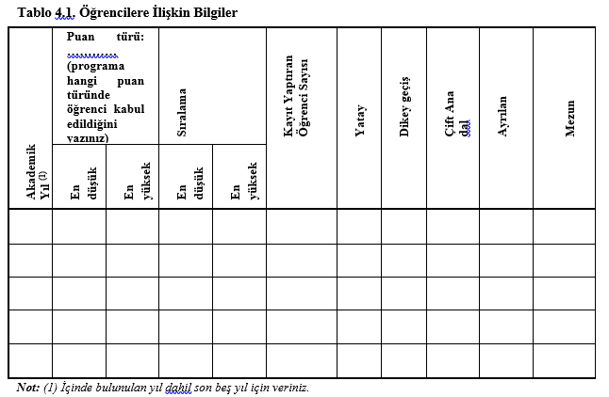
STANDART 4. ÖĞRENCİLER
ÖDR TS.4.1. Öğrenci sayısı
HEPDAK Kurum Eğitimi Çalıştayı, 24 Ekim 2020, İZMİR

Slide 8
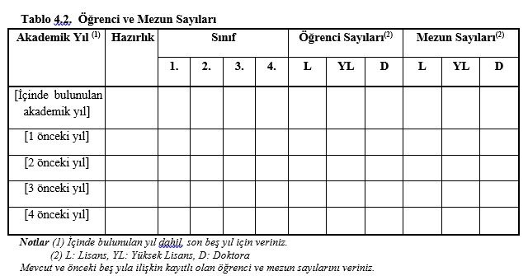
T.S.1 Öğrenci Sayısı
HEPDAK Kurum Eğitimi Çalıştayı, 24 Ekim 2020, İZMİR

Slide 9
STANDART 4. ÖĞRENCİLER
ÖDR TS.4.2. Değişim programları
T.S.4.2.Değişim programlarında izlenen politikalar ayrıntılı olarak tanımlanmış ve uygulanıyor olmalıdır. Kurum ve/veya program tarafından başka kurumlarla yapılacak anlaşmalar ve kurulacak ortaklıklar ile hareketliliği teşvik edecek ve sağlayacak önlemler alınmalıdır.
Açıklamalar
Eğitim kurumu, diğer eğitim kurumları ile işbirliği yapacak bir politikaya sahip olmalı, bölgesel, ulusal ve uluslararası değişim programları için olanaklar yaratmalıdır.
HEPDAK Kurum Eğitimi Çalıştayı, 24 Ekim 2020, İZMİR

Slide 10
STANDART 4. ÖĞRENCİLER
ÖDR TS.4.2. Değişim programları
Kanıt Örnekleri
T.S.4.2.Değişim programlarında izlenen politikalar ayrıntılı olarak tanımlanmış ve uygulanıyor olmalıdır. Kurum ve/veya program tarafından başka kurumlarla yapılacak anlaşmalar ve kurulacak ortaklıklar ile hareketliliği teşvik edecek ve sağlayacak önlemler alınmalıdır.
Değişim programlarından öğrencilerin yararlandıklarını gösteren belgeler ve değişim programı raporları ve öğrencilerin yazılı geribildirimleri
Değişim programlarından yararlanan öğrencilerin yıllara göre dağılımını gösteren tablo (son 5 yıl)
HEPDAK Kurum Eğitimi Çalıştayı, 24 Ekim 2020, İZMİR

Slide 11
STANDART 4. ÖĞRENCİLER
ÖDR TS.4.3. Akademik ve kariyer danışmanlık sistemi
Açıklamalar
T.S.4.3. Öğrenciler için akademik ve kariyer danışmanlık sistemi oluşturulmalı, işletilmeli, düzenli olarak raporlanmalı ve sonuçları değerlendirilmelidir
Öğrencilerin akademik unsurlar ve bilimsel faaliyetlere katılmaları yönünde danışmanlık alabileceği önceden belirlenmiş akademik danışmanı bulunmalıdır.
Öğrencilerin mezuniyet sonrası iş ve akademik kariyer gelişimlerine katkısı olabilecek iş alanından ve akademik alandan profesyonellerle buluşturulması sağlanmalıdır.
Mezunların işe başvuru süreçlerinde yeterli hale gelmelerini sağlayacak uygulamalar/etkinlikler gerçekleştirilmelidir.
HEPDAK Kurum Eğitimi Çalıştayı, 24 Ekim 2020, İZMİR

Slide 12
STANDART 4. ÖĞRENCİLER
ÖDR TS.4.3. Akademik ve kariyer danışmanlık sistemi
Kanıt Örnekleri
Akademik ve kariyer danışmanlık için yapılan düzenlemeleri gösteren belgeler
Öğrencilerin akademik ve kariyer danışmanlığı aldıklarını gösteren belgeler
Öğrencilerin iş alanı ve akademik alandan profesyoneller ile buluşmasını sağlayan organizasyonlar
T.S.4.3. Öğrenciler için akademik ve kariyer danışmanlık sistemi oluşturulmalı, işletilmeli, düzenli olarak raporlanmalı ve sonuçları değerlendirilmelidir
HEPDAK Kurum Eğitimi Çalıştayı, 24 Ekim 2020, İZMİR

Slide 13
STANDART 4. ÖĞRENCİLER
ÖDR TS.4.4.Psikolojik danışmanlık ve rehberlik hizmetleri
Sorular
TS.4.4.
Öğrencilerin üniversitenin/kurumun ilgili biriminin yürüttüğü psikolojik danışmanlık ve rehberlik hizmetinden yararlanmaları sağlanmalıdır.
Öğrenciler için eğitim kurumu tarafından sağlanan bir psikolojik danışmanlık ve rehberlik hizmetleri var mı?
Öğrenciler bu servisten yararlanabilmekte mi? Psikolojik danışmanlık ve rehberlik hizmetleri düzenli olarak raporlanıyor mu?
Psikolojik danışmanlık ve rehberlik hizmetlerinden yararlanan öğrenci sayısı nedir? (son 3 yıl)
HEPDAK Kurum Eğitimi Çalıştayı, 24 Ekim 2020, İZMİR

Slide 14
STANDART 4. ÖĞRENCİLER
ÖDR TS.4.5.Eğitim programının yönetimine öğrencilerin katılımı
Açıklamalar
Öğrencilerin eğitim programının planlanması, uygulanması ve geliştirilmesi süreçleri ile eğitim-öğretim ortamı, sosyal, akademik, kültürel ve diğer faaliyetler konusundaki değerlendirmeleri dikkate alınmalı ve verdikleri önerilerin hayata geçirilmesi konusunda açıklamalar yapılmalıdır.
TS.4.5.
Eğitim programının planlama, uygulama ve değerlendirme süreçlerine eğitimin önemli paydaşlarından olan öğrencilerin katılımı sağlanmalıdır.
HEPDAK Kurum Eğitimi Çalıştayı, 24 Ekim 2020, İZMİR

Slide 15
STANDART 4. ÖĞRENCİLER
ÖDR TS.4.5. Eğitim programının yönetimine öğrencilerin katılımı
TS.4.5. Eğitim programının planlama, uygulama ve değerlendirme süreçlerine eğitimin önemli paydaşlarından olan öğrencilerin katılımı sağlanmalıdır.
Kanıt Örnekleri
Öğrencilerin eğitim programına yönelik katılım ve katkılarını gösteren rapor, toplantı tutanağı vb. belgeler
Öğrencilerin üye oldukları komisyonlara ilişkin kanıtlar
HEPDAK Kurum Eğitimi Çalıştayı, 24 Ekim 2020, İZMİR

Slide 16
STANDART 4. ÖĞRENCİLER
ÖDR TS.4.7.Öğrencilerin gelişimine destek sağlama
Kanıt Örnekleri
TS.4.7.
Öğrencilerin bilimsel, sosyal, sportif ve kültürel faaliyetlere katılmaları için her türlü destek sürekli ve düzenli olarak sağlanmalıdır.
Öğrencilerin bilimsel, sosyal, sportif ve kültürel faaliyetlere
katılımlarını gösteren kanıtlar
faaliyetlerden haberdar olmalarını sağlayacak ve katılmak isteyen öğrencilere rehberlik edecek bir iletişim/duyuru yönteminin tanımlanmasına ilişkin kanıtlar
üniversite bünyesinde kurulan kulüplere katılımlarına ilişkin etkinlik raporları
etkinliklere ilişkin harcama raporları
HEPDAK Kurum Eğitimi Çalıştayı, 24 Ekim 2020, İZMİR

Slide 17
STANDART 4. ÖĞRENCİLER
ÖDR GS.4.1.Öğrenciler için akran yönderlik (mentorlük) sistemi
Açıklamalar
GS.4.1.
Öğrenciler için akran yönderlik sistemi kurulmalıdır.
Akran yönderliği, farklı düzeydeki sınıflardan öğrencilerin iletişimini sağlayarak, özellikle okula yeni kayıt yaptıran öğrencilerin üniversiteye, okula ve mesleğe uyumunu kolaylaştırır (eğitim sistemi, üniversitede yaşam, ölçme-değerlendirme, kariyer planlama vb. konularında bilgi paylaşımı).
Kanıt Örnekleri
Akran yönderliği sistemine ilişkin kanıtlar (sistemin yapısı ve nasıl izlendiğine ilişkin raporlar)
HEPDAK Kurum Eğitimi Çalıştayı, 24 Ekim 2020, İZMİR

Slide 18
STANDART 4. İLE İLGİLİ SORUNLAR
Kurumda, öğrenci değişim programları var görünüyor ancak öğrencilerin katılımı çok yetersiz veya yok
Akademik ve kariyer danışmanlığın etkin ve süreli olarak yapılmaması–akademik danışmanlığın sadece ders seçimi şeklinde yürütülmesi
Öğrenci danışmanlığı ile ilgili, danışmanlıkların sorun çıktıkça yapılması, sürekliliğinin olmaması ve bu konuda uygulanan bir yönergenin bulunmaması
HEPDAK Kurum Eğitimi Çalıştayı, 24 Ekim 2020, İZMİR

Slide 19
STANDART 4. İLE İLGİLİ SORUNLAR
Danışmanlıkların etkin ve tutarlı olmaması veya tümüyle araştırma görevlilerince yürütülmesi
Yatay ve dikey geçiş öğrencilerinin ders saydırma, yarıyıllara göre ders alma stratejilerinin oluşturulması ve danışmanlıklarıyla ilgili sorunlar
Öğrenci değişim programlarında alınacak derslerin planlanması ve eşdeğerlikleriyle ilgili sorunlar
HEPDAK Kurum Eğitimi Çalıştayı, 24 Ekim 2020, İZMİR

Slide 20
STANDART 4. İLE İLGİLİ SORUNLAR
Öğrencilerin eğitim programına katılımı ile ilgili sorunlar- bir temsilci aracılığıyla sadece öğrenci sorunlarını ileten katılım tarzının benimsenmiş olması
Öğrenci uyum programlarına katılmayan/katılamayan öğrencilerin uyumunun nasıl sağlandığının açıklanmaması
HEPDAK Kurum Eğitimi Çalıştayı, 24 Ekim 2020, İZMİR

Slide 21


http://www.hepdak.org.tr/
HEPDAK Kurum Eğitimi Çalıştayı, 24 Ekim 2020, İZMİR

